Slide 1




II JORNADA DE
PSICOLOGIA CLÍNICA
DE LA SALUT
De la complexitat clínica a l’evidència:
noves perspectives en psicologia clínica de la salut
📅 18 de setembre de 2026
📍 Sala Farreras Valentí · Escala 9, Planta 3
Hospital Clínic Barcelona
ORGANITZAT PER:
Secció de Psicologia Clínica de la Salut
Psiquiatria i Psicologia · Institut Clínic de Neurociències
SOL·LICITADA ACREDITACIÓ PEL CONSELL CATALÀ DE FORMACIÓ CONTINUADA DE LES PROFESSIONS SANITÀRIES​​

Slide 2
PROGRAMA
8:45 – 9:00
ACREDITACIÓ DELS ASSISTENTS
9:00 – 9:15
ACTE D'INAUGURACIÓ
Dr. Josep Tristany (Dir. del Pla Director de Salut Mental i Addiccions del Dep. de Salut)
Dr. Faust Feu (Direcció de Qualitat i Seguretat Clínica de l'Hospital Clínic Barcelona)
Dr. Xavier Torres (Cap de Secció de Psicologia Clínica de la Salut)
9:15 – 10:15
HUMAN BEHAVIOUR CHANGE PROJECT. Cap a una nova generació d’intervencions basades en l’evidència en psicologia clínica de la salut
Sr. Miquel Ferré · Moderador: Dr. Miguel Gárriz
10:15 – 11:15
CUIDAR EN TEMPS DE COMPLEXITAT: EL VALOR DE LA PSICOLOGIA CLÍNICA DE LA SATUT
Dra. Montserrat Esquerda · Moderador: Sr. Bernat Carreras
11:15 – 11:45
DESCANS · COFFEE BREAK
11:45 – 13:15
TAULA RODONA: CERVELL, COGNICIÓ I AFRONTAMENT: RESPOSTES PSICOLÒGIQUES AL DOLOR, EL DOL I LA MALALTIA
La representació del jo en el dolor crònic i la depressió: coneixements derivats de la neuroimatge cerebral · Dra. María Suñol
Evolució temporal del pensament contrafactual en pèrdues gestacionals primerenques perfils de risc i implicacions clíniques · Sra. Aida Mallorquí
Neuropsicologia de l’obesitat · Dra. M. Angeles Jurado
Moderadora: Dra. Marta M Sánchez
13:30 – 14:30
ACEPTACIÓN DE LA VULNERABILIDAD: ¿DE PROPIOS O EXTRAÑOS?
Dr. Javier Barbero · Moderadora: Elena Angulo
14:30 – 14:45
CLAUSURA
Dr. Eduard Vieta (Cap de Servei de Psiquiatria i Psicologia d'Adults)

Slide 3

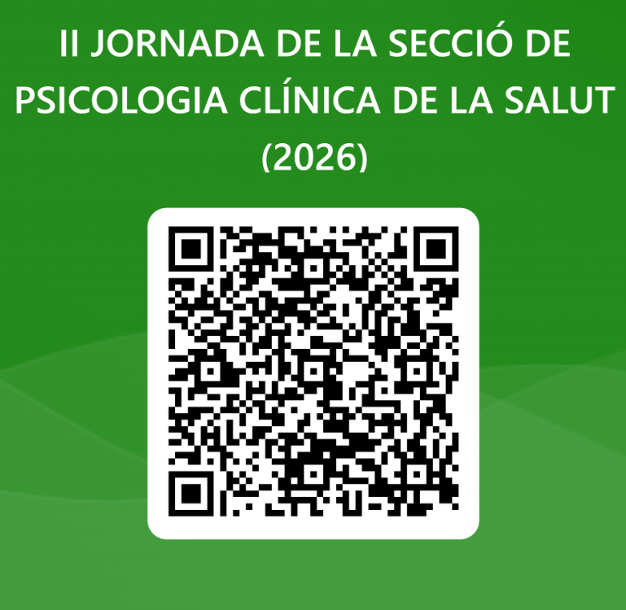

Connecta't a través
d'aquest enllaç
Escaneja el QR per accedir al formulari d'inscripció
COMITÈ ORGANITZADOR
Xavier Torres Mata · Ana I. López Lazcano · Bernat Carreras Marcos · Clara López Solà
Núria Pujol Giménez · Miguel Gárriz Vera · Marta Sánchez Rodríguez · Elena Angulo Antúnez
Activitat acreditada pel Consell Català de Formació Continuada de les Professions Sanitàries

